Slide 1

CARRACE
Đồ án cuối kì
NHÓM 7 - 20CTT3A
Giáo viên hướng dẫn : ThS. Võ Hoàng Quân

Slide 2
NỘI DUNG BÁO CÁO
Giới thiệu đồ án
Công việc làm nhóm
Phân chia công việc
Ưu khuyết điểm
Giới thiệu game
Demo sản phẩm
Nguồn kham khảo

Slide 3
1. GIỚI THIỆU VỀ ĐỒ ÁN
Đối với mô hình Scrum:
+ Nhóm sinh viên tìm hiểu về qui trình Scrum.
+ Nhóm sinh viên hiểu được qui trình Scrum hoạt động như thế nào, mỗi
vai trò làm những công việc gì, có ví dụ cụ thể.

Slide 4
1. GIỚI THIỆU VỀ ĐỒ ÁN
Đối với làm việc cùng khách hàng:
+ Biết được quá trình làm việc với khách hàng trong thực tế.
+ Biết lấy yêu cầu, lên kế hoạch gặp gỡ, trao đổi thông tin với khách.
+ Xoay sở với những sự thay đổi bất ngờ của khách.

Slide 5
1. GIỚI THIỆU VỀ ĐỒ ÁN
Đối với đồ án game:
+ Dự án được xây dựng theo mô hình Scrum.
+ Game phải có đầy đủ yêu cầu của khách hàng.

Slide 6
2. CÔNG VIỆC LÀM NHÓM
Vị trí công việc:
20120344 - Vương Tấn Phát (Designer)
20120356 - Lê Minh Quân (Scrum Master, PM, Dev)
20120365 - Lê Trung Sơn (BA, Dev)
20120390 - Võ Hữu Trọng (QA, Dev)
20120395 - Nguyễn Anh Tuấn (Dev, Designer)

Slide 7
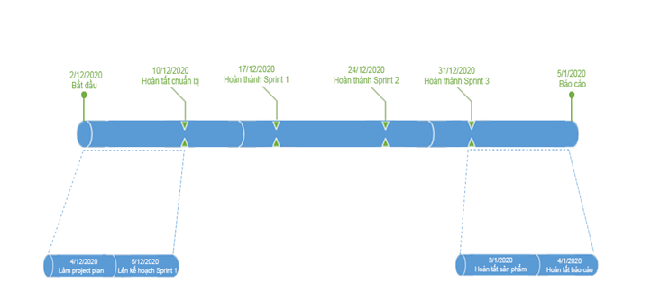
2. CÔNG VIỆC LÀM NHÓM
Timeline

Slide 8
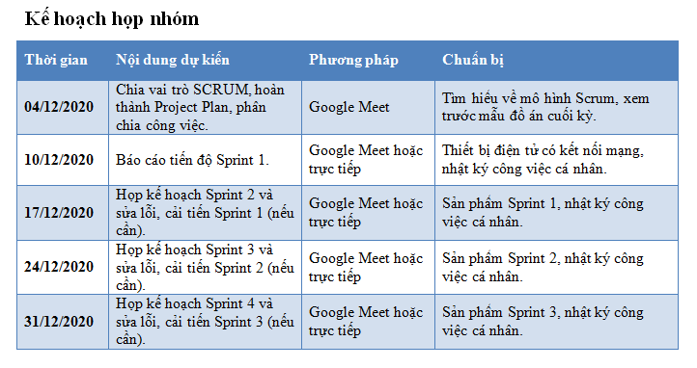
2. CÔNG VIỆC LÀM NHÓM

Slide 9
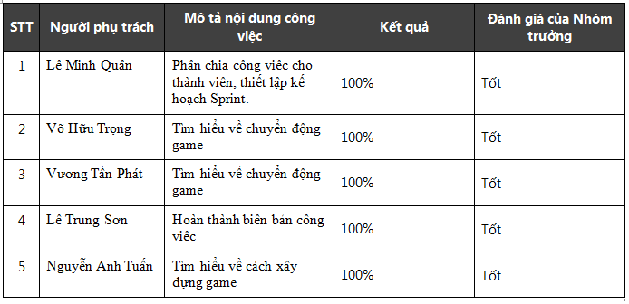
3. PHÂN CHIA CÔNG VIỆC
Bảng phân chia công việc tuần 0

Slide 10
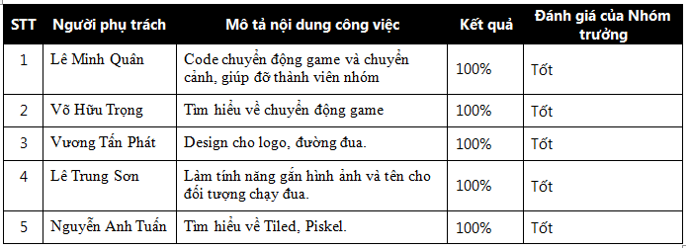
3. PHÂN CHIA CÔNG VIỆC
Bảng phân chia công việc tuần 1

Slide 11
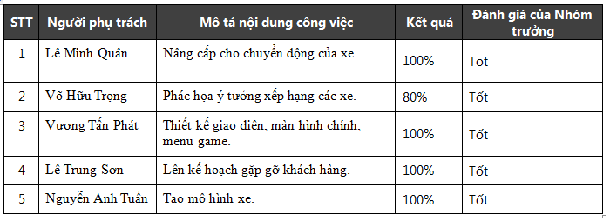
3. PHÂN CHIA CÔNG VIỆC
Bảng phân chia công việc tuần 2

Slide 12
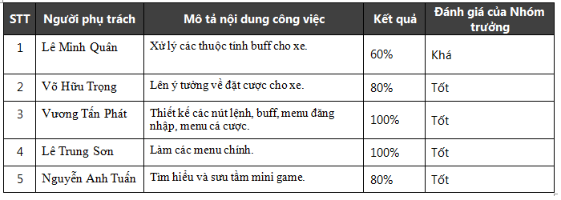
3. PHÂN CHIA CÔNG VIỆC
Bảng phân chia công việc tuần 3

Slide 13
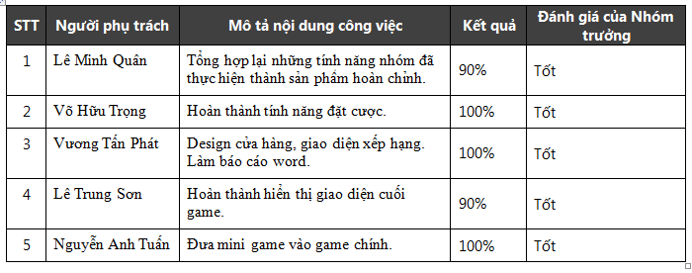
3. PHÂN CHIA CÔNG VIỆC
Bảng phân chia công việc tuần 4

Slide 14
4. ƯU – KHUYẾT ĐIỂM
Ưu điểm :
+ Cả nhóm học hỏi nhanh
+ Tài liệu tự thiết kế (ngoại trừ đường đua và hình nền menu chính )
Khuyết điểm:
+ Trao đổi giữa các thành viên chưa nhiều dẫn đến công việc chậm tiến độ.
Đánh giá chung:
+ Mặc dù gặp nhiều khó khăn nhưng cả nhóm đã rất nỗ lực giúp đỡ lẫn nhau để hoàn thành đồ án đúng thời hạn.

Slide 15

5. GIỚI THIỆU VỀ GAME
Game được viết bằng ngôn ngữ Python và thư viện Pygame.
Game dùng ứng dụng Piskel để thiết kế xe và Photoshop để thiết kế map, bùa.

Slide 16
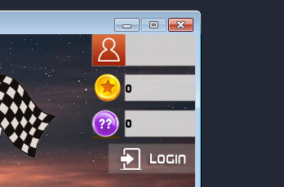
5. GIỚI THIỆU VỀ GAME
Người chơi có thể tạo tài khoản đăng nhập để lưu game

Slide 17
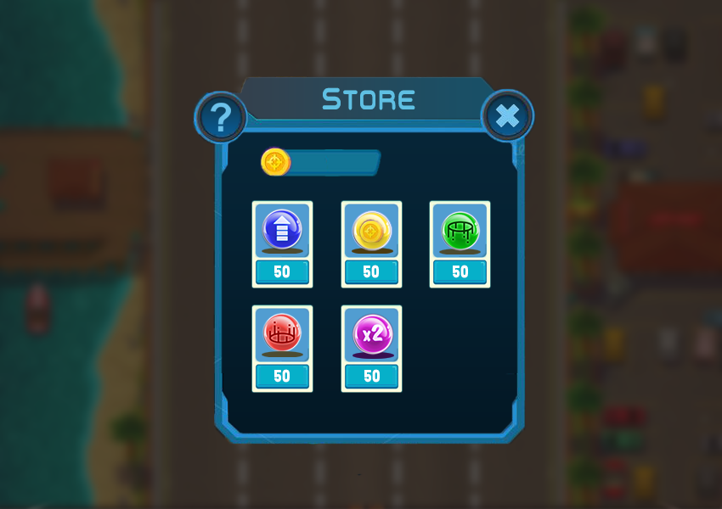
5. GIỚI THIỆU VỀ GAME
Game có các buà tạo hiệu ứng tăng tốc, thêm vàng, dịch tiến, dịch lùi, nhân đôi tiền và có thể được mua trong shop.

Slide 18
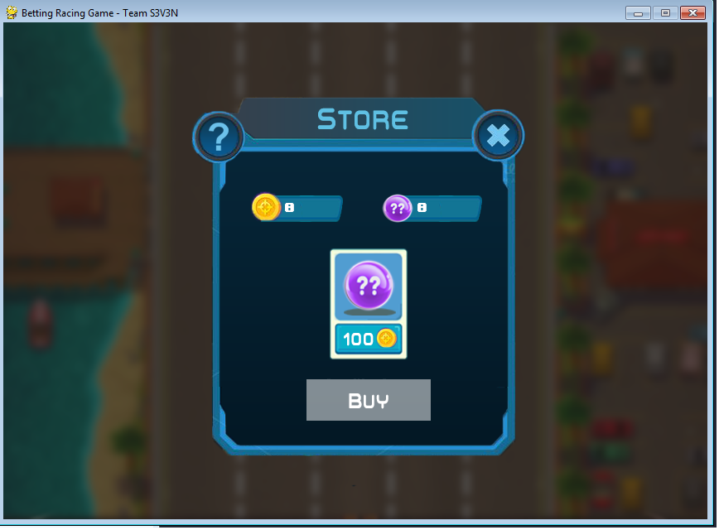
5. GIỚI THIỆU VỀ GAME
Game có shop để người chơi mua ngẫu nhiên một lá bùa.

Slide 19
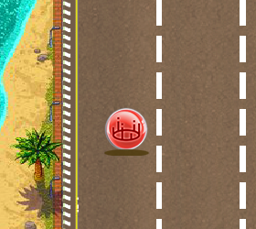
5. GIỚI THIỆU VỀ GAME
Các buà tạo hiệu ứng có thể xuất hiện ngẫu nhiên trên đường đua.

Slide 20
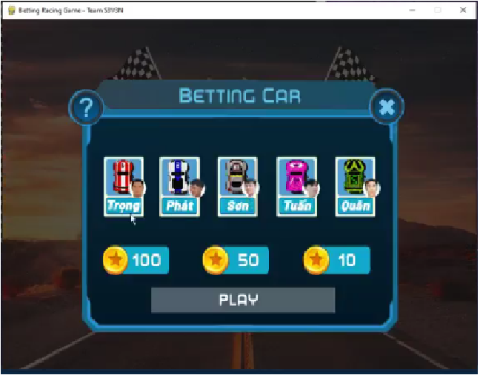
5. GIỚI THIỆU VỀ GAME
Giao diện đặt cược cho phép người chơi:
+ Chọn xe đặt cược.
+ Chọn số tiền cược có mệnh giá 100, 50, 10
+ Chọn Play để chơi game.
+ Chọn X thoát đặt cược.

Slide 21
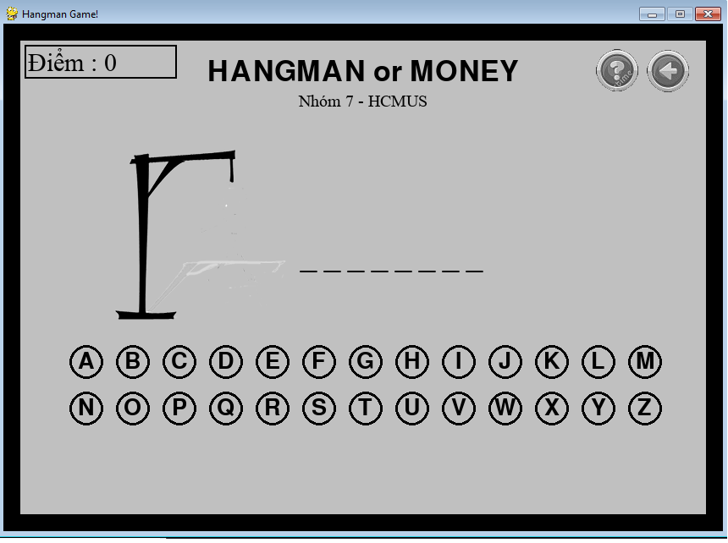
5. GIỚI THIỆU VỀ GAME
CARRACE game có phần mini game để chơi khi người chơi hết tiền để đặt cược.

Slide 22
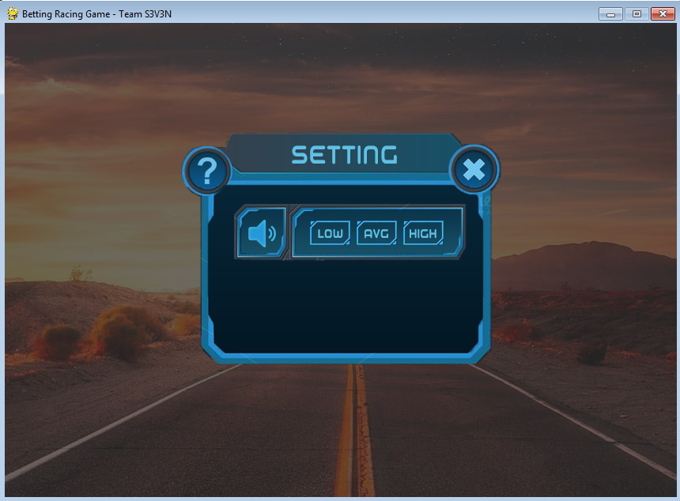
5. GIỚI THIỆU VỀ GAME
Game có thể cài đặt :
+ Bật/tắt, điều chỉnh âm lượng theo 3 mức nhỏ/ trung bình / lớn.

Slide 23
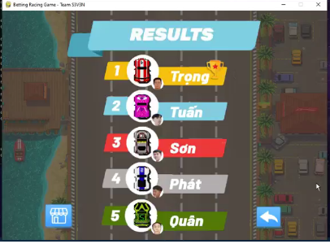
5. GIỚI THIỆU VỀ GAME
Game có giao diện xếp hạng thắng/thua

Slide 24
6. DEMO SẢN PHẨM

Slide 25
7. NGUỒN KHAM KHẢO
Tài liệu nội bộ: ThS. Võ Hoàng Quân.
https://www.youtube.com/watch?v=UEO1B_llDnc&feature=share
https://codelearn.io/sharing/cach-cuon-nen-trong-game-voi-pygame
freesound.com
fontspace.com
geeksforgeeks.com
stackoverflow.com
pygame.org

Slide 26
CẢM ƠN THẦY VÀ CÁC BẠN ĐÃ LẮNG NGHE

